Slide 1
Processos e Threads
Itallo Keven
Felipe Bartolomeu
Eliton Brandão
Gleibson CORDEIRO
Wallas Lima

Slide 2
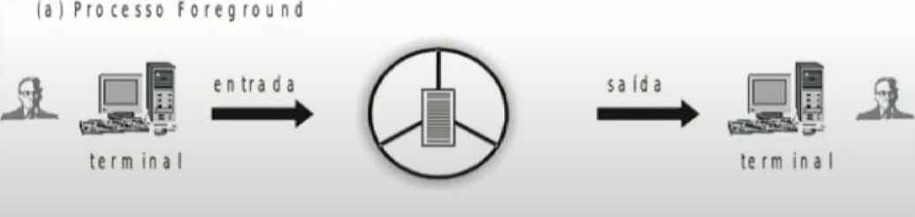
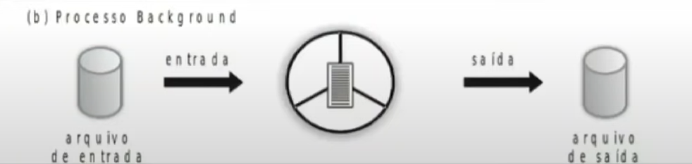
O que é um processo?
Primeiro plano
Um processo é caracterizado por um programa em execução
Diferença entre processo e programa:
Um processo é uma instancia de um programa e possui dados de entrada, saída e um estado( executando, bloqueado, pronto)
SEGUNDO PLANO

Slide 3

Cada processo possui:
Conjunto de instruções
Espaço de endereçamento
-Texto -Dados -Pilha de execução
Contexto de hardware
Contexto de software

Slide 4
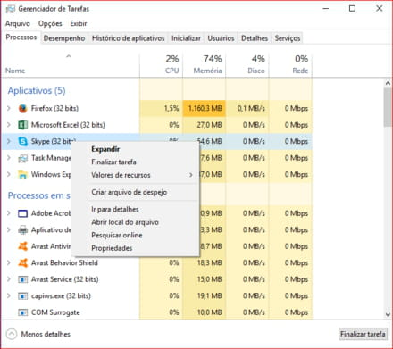
Tabela de processos
Também chamada de Bloco de controle de processo(BCP)
Contem informações de contexto de cada processo
Contém informações necessárias para trazer o processo de volta
Contém os estados do processo em determinado momento

Slide 5
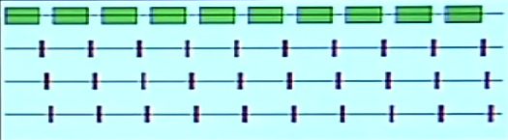
Características de processos
Processos CPU-bound
Processos I/O-bound
O ideal é existir um balanceamento entre processos CPU-bound e I/O-bound

Slide 6
Criação de processos
Inicialização do sistema
Execução de alguma chamada ao sistema
Requisição de usuário para criar um novo processo
Inicialização de um processo em batch

Slide 7
Finalizando processos
Término normal (voluntário): Ao terminar, o processo comunica ao SO que terminou.
Exit (UNIX)
ExitProcess (Windows)
Término por erro (voluntário): O processo sendo executado não pode ser finalizado.

Slide 8
Finalizando processos
Término com erro fatal (involuntário): Erro causado por algum erro no programa
Término (involuntário)) causado por algum outro processo
Kill (UNIX)
TerminateProcess(Windows)

Slide 9
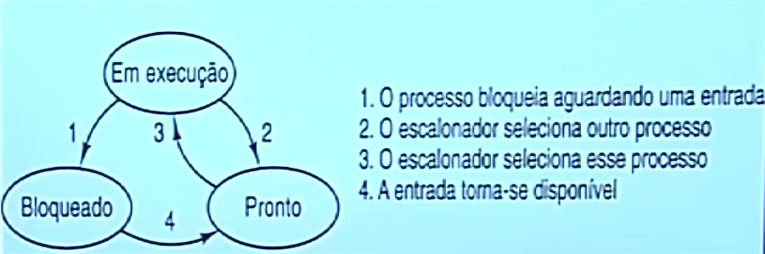
Estados de processos
Executando
Bloqueado
pronto

Slide 10
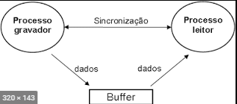
COMUNICAÇÃO ENTRE PROCESSOS
A comunicação pode ser colocada em diversos mecanismos, como variáveis compartilhadas na memória principal ou troca de mensagens por exemplo, podemos ter dois processos concorrentes compartilhando um buffer para trocar informações através de operações de gravação e leitura, onde ambos os processos necessitam que o buffer esteja pronto para realizar as respectivas operações, quer seja de leitura ou de gravação

Slide 11
COMUNICAÇÃO ENTRE PROCESSOS
Cada um dos processos podem ser executados com velocidades diferentes. por causa disso é necessário que os processos tenham sua execução sincronizada pelo sistema operacional. A comunicação pode ser implementada de diversas formas, por exemplo por troca de mensagens ou em memória compartilhada

Slide 12
O que é Sincronização entre processos
Garantir a sequência adequada para a execução de eventos.

Slide 13
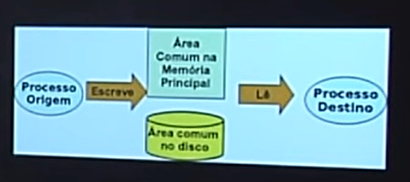
Exemplos de PROBLEMAS ENCONTRADOS NA SINCRONIZAÇÃO DE PROCESSOS?
Condição de corrida Os processos se comunicam através de alguma área de armazenamento comum Essa área pode estar na memória principal ou pode ser um arquivo compartilhado

Slide 14
Condição de corrida
Situação onde dois ou mais processos acessam recursos compartilhados concorrentemente
Há uma corrida pelo recurso
Ex : a = d + c
x = a + y (a variável ‘a’ é compartilhada)

Slide 15
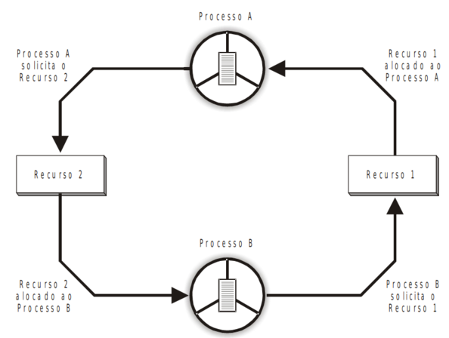
Exemplos de PROBLEMAS ENCONTRADOS NA SINCRONIZAÇÃO DE PROCESSOS?
Deadlock quando dois ou mais processos esperam por um mesmo recurso podendo ocorrer inconsistência nos dados caso não haja uma gerência correta quanto a utilização concorrente dos recursos compartilhados

